Slide 1
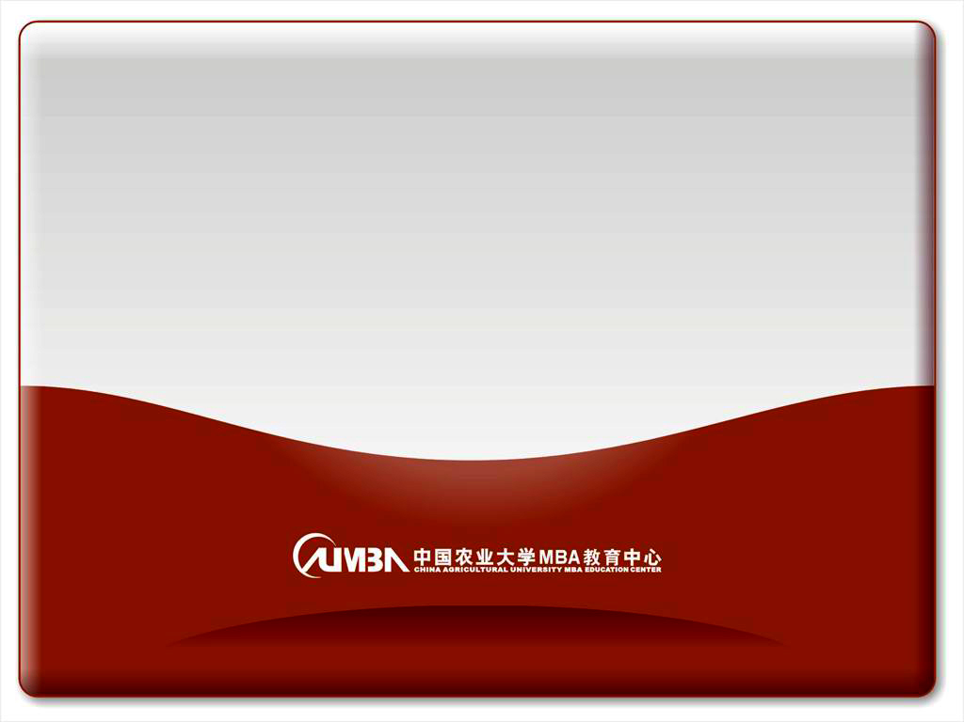
工商管理硕士学位论文 开题报告
题目：B公司软件项目风险管理研究
2024年06月15日

Slide 2
目 录
1
立论依据
1.1 研究背景与意义
1.2 国内外研究现状
1.3 参考文献
2
研究方案
2.1 研究目标、研究内容
2.2 研究方法、技术路线、可行性分析
3
研究基础
3.1 研究积累与取得成绩
3.2 预计存在的不足

Slide 3
一、立论依据
1.1 研究背景与意义
（一）背景
1
软件在生活中的广泛应用
衣食住行，都离不开软件
2
快速迭代下项目管理的挑战
人员、技术、业务
3
市场竞争与用户需求的双重压力
增速放缓、需求多样化、个性化

Slide 4
一、立论依据
1.1 研究背景与意义
（二）意义
1
提高项目成功率
识别风险、制定策略、减少项目失败可能性
2
增强竞争优势
竞争、需求变化，快速响应和适应变化
3
支持战略决策
全面考虑风险、确保不确定中稳健前行、可持续
4
为中小型互联网公司提供软件项目风险管理的借鉴
截至22年末，中小微企业数量超过5200万户
2024政府报告，深化大数据、人工智能
Notes:
深入分析和优化伴鱼公司的软件项目风险管理对提升公司整体项目管理水平和确保公司战略目标实现具有重要的实践价值

Slide 5
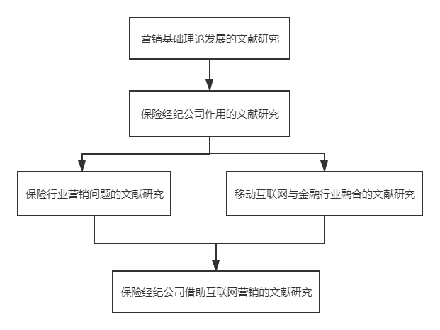
一、理论依据
1.2 国内外研究现状
（一）文献综述

Slide 6
一、理论依据
1.2 国内外研究现状
（一）文献综述
1
有关营销基础理论发展的文献研究
关于营销的基本理论主要集中在以4P为基础的相关研究上，如比较分析差异性和在不同企业中的应用案例分析。但是对于4D这样较新的理论模式，相关对比研究不多，在企业中的应用分析也较少。未来是科技互联网的时代，互联网的营销模式也将是大势所趋，因此还有很大的研究空间。
2
关于保险保险经纪公司作用的文献研究
保险经纪公司可以起到充当信用中介﹑降低交易成本，提升经营效率﹑解决信息不对称﹑防止投保中逆向选择等问题。但是目前的研究多集中在整个保险中介市场，针对经纪公司的未来发展，尤其是在移动互联网背景下的发展，还需要更深入的研究。

Slide 7
一、理论依据
1.2 国内外研究现状
（一）文献综述
3
关于保险行业营销问题的文献研究
过往的研究主要针对是保险公司和互联网保险的营销问题，并相应的提出优化建议。传统的以线下为主的营销模式，主要是解决人员技术水平和产品创新上。在2015年之后，对此的研究逐步减少，更多的在关注互联网的营销，凸显的问题就是安全性，以及如何提升网络安全性上。经纪公司如何利用好互联网或大数据这样的营销工具，还需要有创新的研究。
4
关于移动互联网与金融业融合的文献研究
在保险的营销中加入互联网是未来的趋势，无论是借助互联网进行营销，还是依靠大数据分析，或者是进入更深层的AI智能或区块链，都会改变营销的模式，提高营销的效率。因此，对于此类方向的研究是十分必要的。

Slide 8
一、理论依据
1.2 国内外研究现状
（一）文献综述
5
保险经纪公司借助互联网营销的文献研究
借助互联网营销，可以减少投保人的风险﹑降低运营成本，提升服务效率﹑提高营销精准度。目前的研究主要是在互联网给保险经纪公司的营销带来的优势上，通过和过去的传统营销模式相比，有哪些进步。但是缺少对于在保险经纪公司实际营销中应用的研究建议。因此，如何在经纪人的销售中运用好互联网或大数据将成为新营销模式的关键。

Slide 9
一、立论依据
1.2 国内外研究现状
（二）文献评述
1. 已有的研究主要集中在保险公司的互联网营销的发展建议上，对于新提出的4D理论，还没有专门的应用研究，尤其是在保险经纪公司的层面上。
2. 将互联网营销理论，配合大数据的收集和应用，附加到保险经纪公司当中，将会很大程度提高营销的水平。尤其是在后疫情时代，转变了以往的线下为主的营销方法，借助4D理论，进行互联网营销的积极变革，将会进一步提升我国保险经纪公司的营销水平。具有较大的研究空间。

Slide 10
一、立论依据
1.3 参考文献
 | 国内 | 国外 | 小计
核心期刊 | 55 | 0 | 55
非核心期刊 | 2 | 13 | 15
论文 | 0 | 1 | 1
其他 | 0 | 3 | 3
汇总 | 57 | 17 | 74

Slide 11
二、研究方案
2.1 研究目标、研究内容
（一）研究目标
1
对保险经纪公司新营销方式的意义
在4D理论的基础上，提出切实可行且有效果的营销建议，提升公司营销能力。
2
对保险经纪公司营销支持方面的意义
通过研究分析，并用业务数据验证其可行性，目标在于提升公司品牌的影响力，增强营销的竞争力，实现公司营销方式的转型。

Slide 12
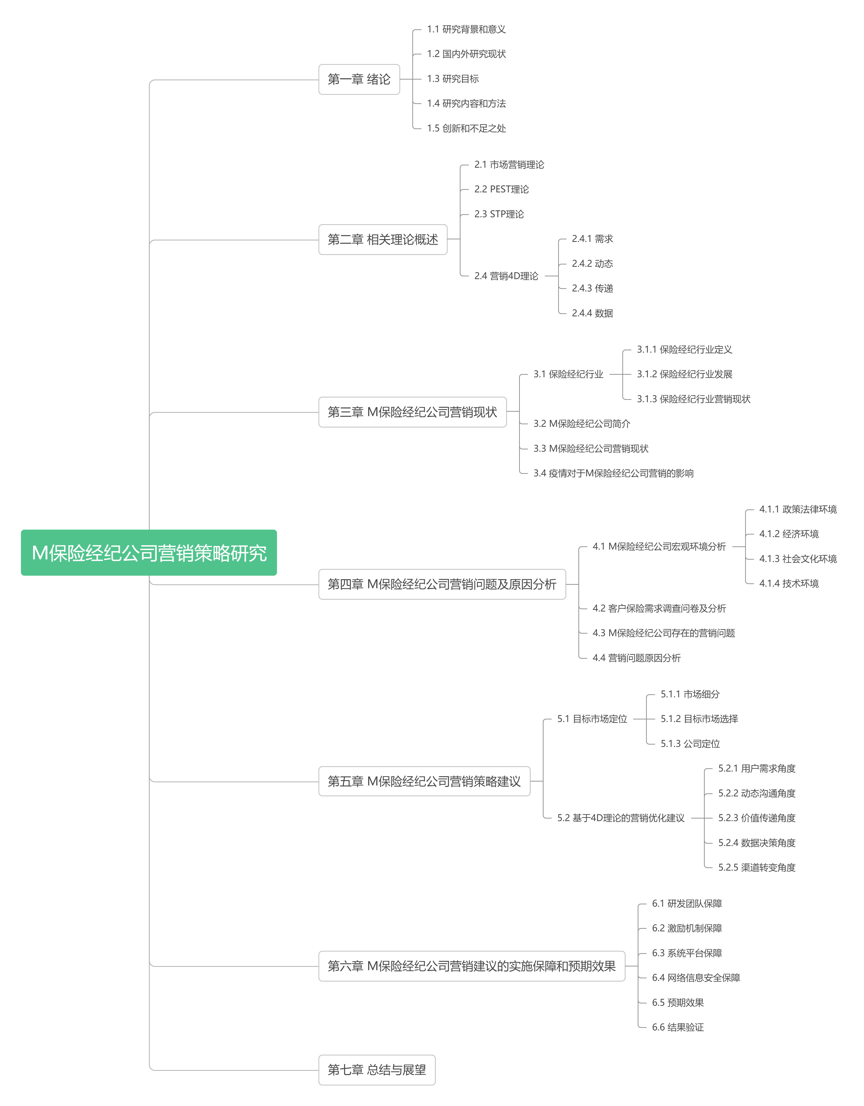
二、研究方案
2.1 研究目标、研究内容
（二）研究内容

Slide 13
二、研究方案
2.2 研究方法、技术路线、可行性分析
（一）研究方法
1
文献研究法
包括营销基础理论，保险行业营销的问题和解决方案，互联网保险营销模式等。
2
比较分析法
对国内主流保险公司和保险经纪公司的营销模式进行对比分析。
3
案例分析法
以M保险经纪股份有限公司为例，分析现状的营销情况，提出基于4D理论的营销优化方案建议。
4
访谈
公司的领导对保险营销的战略规划。
5
问卷调查法
后疫情时代客户对保险经纪公司营销的认可度和需要解决的痛点。

Slide 14
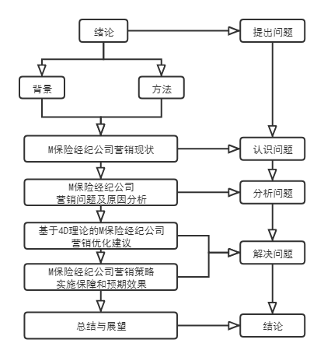
二、研究方案
2.2 研究方法、技术路线、可行性分析
（二）技术路线

Slide 15
二、研究方案
2.2 研究方法、技术路线、可行性分析
（三）可行性分析
1
研究对象的可行性分析
保险行业是国家经济的基础，其中保险经纪公司目前正在高速发展阶段，对其以4D理论为基础的整合营销方式的研究，将会有利于推动行业的发展。
2
理论与方法的可行性分析
通过对国内外研究分析，为本研究提供了有力的基础和经验。
3
研究的内容有创新，符合当前行业的发展
依靠互联网或大数据提高自身的科技水平和专业的营销能力，打造客户保险的闭环生态圈，将成为保险经纪公司未来重要的发展方向。
4
在数据来源方面
通过公司内部的数据，和行业的官方网站上获取，保证了研究的真实性可靠性。

Slide 16
二、研究方案
2.2 研究方法、技术路线、可行性分析
（四）预期研究进展
2021年3月-5月:查阅相关文献、资料,和导师讨确定论文方向和题目。
2021年5月-6月:收集相关资料和文献,完成开题报告。
2021年7月-9月:进一步收集资料和数据，进行业内访谈和调研，积累并整理素材。
2021年10月-2021年12月:完成论文初稿。
2022年1月-3月:对初稿进行核对,检查和修改。
2022年4月:完成定稿。

Slide 17
三、研究基础
3.1 研究积累与取得成绩
1.基本资料获取
2.相关数据准备
3.研究理论学习
4.相关文献搜集

Slide 18
三、研究基础
3.2 预计存在的不足
1. 研究相对有限
2. 数据详尽性存在一定缺陷
3. 对课题研究的深入性不足

Slide 19
以上论文开题报告，不当之处，
请各位老师给予批评指正，谢谢！

